Slide 1

Work
Experience

Slide 2
Work Experience
1
소방 AVL(Automatic Vehicle Location) Navi App/Server Part PL
2
화물복지재단 화물나누리 전체 Service PL
3
Callmart 대리운전 접수 프로그램 Web/Module Part PL
4
5

Slide 3

Part 1
소방 AVL
APP / Server

Slide 4
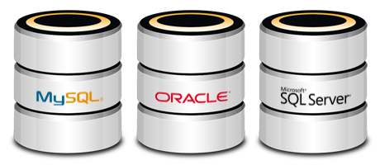
소방 AVL App/Server
Client
Tablet APP (Android SDK 16 Jelly Bean)
VPN
Appli-
cation
Server
Java Spring
(JDK 1.7 / Gradle 4.7)
Tomcat
DB API
Data-
base
Packages
Procedures
Functions
Jobs
11g

Slide 5
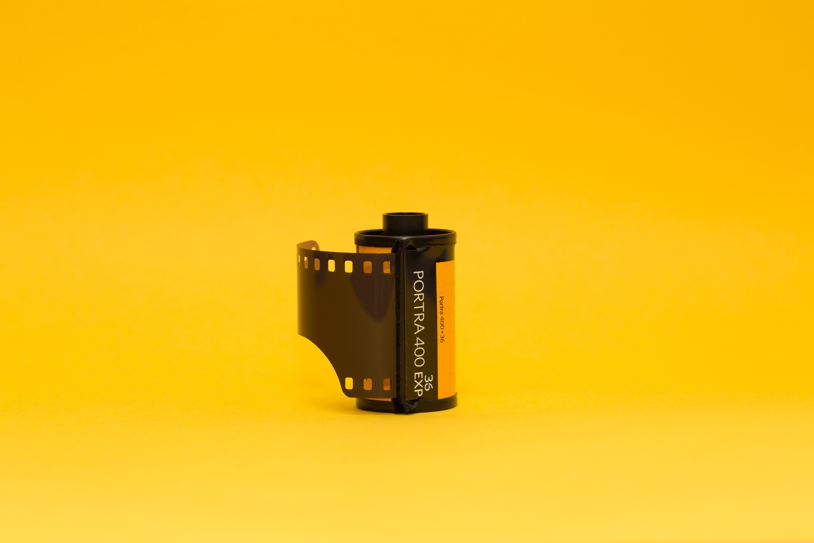
“
소방 AVL App/Server
소방 AVL(Automatic Vehicle Location) 네비게이션 App/Server Part PL
- 담당 기간 : 2018.06. ~ 2019.04.
- 담당 업무 : 프로그래밍, 신규 서비스 도입, 서비스 안정화, 클라이언트 대응
- 개발 환경 :
- Android (Android SDK 16) - MDM을 통한 자체 배포
- Atlan 맵 라이브러리 사용(1.0 ver / 2.0 ver)
- URL : http://www.atlan.co.kr/
- Java Spring (JDK 1.7 / Gradle 4.7)
- Oracle(11g)
- 멤버수 : 2명
- 역할 : PL

Slide 6
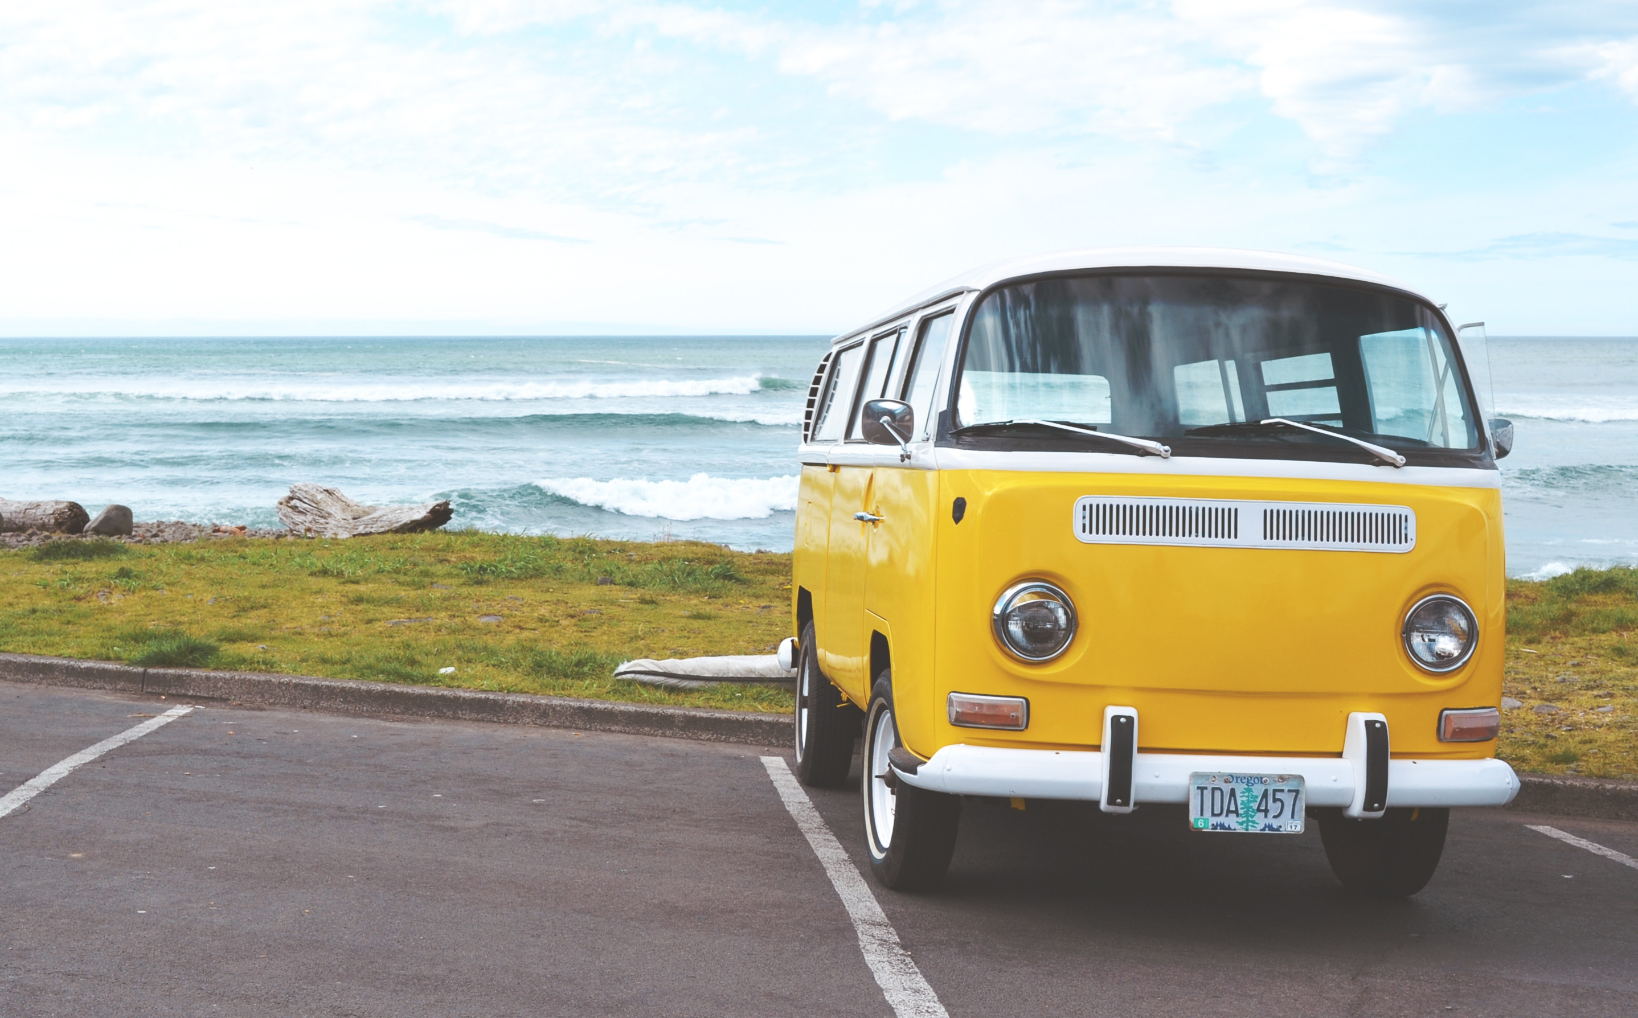
Part 2
화물나누리 Service

Slide 7
화물나누리 시스템
Client
Web (Asp.net) (.Net Framework 4)
CS Program (C#) (.Net Framework 4)
스마트폰
APP (Android SDK 16)
관리자용
TOOL (MFC)
TCP/IP
(Web)
Appli-
cation
Server
IIS
apache
WCF
(APP)
Socket
Daemon
Service (C#)
(.Net Framework 4.5)
DB API
Data-
base
Packages
Procedures
Functions
Jobs
11g

Slide 8
#화물나누리 담당 내용
화물복지재단 화물나누리 전체 서비스 PL
- 담당 기간 : 2016.12. ~ 2018.05.
- 담당 업무 : 프로그래밍, 신규 서비스 도입,
프로젝트 전체 관리, 서비스 안정화, 클라이언트 대응
- 개발 환경 : - C#, ASP.net(Web), MFC (.Net Framework 4, 4.5) - Android (Android SDK 16) https://play.google.com/store/apps/details?id=tnanuri.truck
- Oracle(11g)
- 멤버수 : 2명
- 역할 : PL

Slide 9

Part 3
Callmart 대리운전
Web/Module

Slide 10
Callmart 대리운전 시스템
사용자
콜마트 시스템
연동 시스템
WEB
(ASP.Net / C#)
(.Net Framework 3.5)
Eluon Framework
Application
Server
DBMS
Interoperation
Server
연동모듈
데몬
WEB, WAS
서버(IIS)
DB
Module(Dll)
(C#)
(.Net Framework 3.5)
MS-SQL
Call Manager
Server
DB
데몬
MySQL

Slide 11
“
Callmart 대리운전 시스템
Callmart 대리운전 접수 프로그램 Web Part PL 담당.
- 담당 기간 : 2016.01. ~ 2016.11.
- 담당 업무 : 프로그래밍, 신규 서비스 도입, 서비스 안정화
- 개발 환경 :
- C#, ASP.net(WEB) (.Net Framework 3.5)
- MS-SQL, MY-SQL
- 멤버수 : 2명
- 역할 : Web Part PL

Slide 12
Thank You

